Slide 1
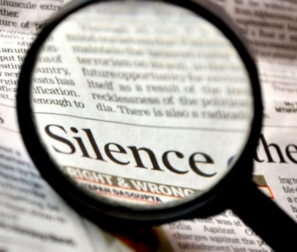
Lenzen, oog en camera
Lenzen en lichtstralen
Soorten lenzen
Convergent en divergent
Lens-bolling en brandpuntafstand
Lenssterkte
Drie constructiestralen en een willekeurige straal
Simulatie van de stralengang
Het voorwerp buiten het brandpunt
Het voorwerp in het brandpunt
Het voorwerp binnen het brandpunt
De lineaire vergroting
Theorie
Rekenvoorbeeld 1
Rekenvoorbeeld 2
Het oog en de bril
De bouw van het oog
Het beeld op het netvlies
De blinde vlek, theorie
De blinde vlek zelftest
Accommoderen
Het normale oog,
Verziende en bril
Bijziende en bril
De lenzenformule, lenssterkte, vergroting
Rekenvoorbeeld
De camera
De fotocamera. Diafragma, sluiter, belichtingstijd en scherptediepte
Foto: scherptediepte en diafragma
Foto: belichtingstijd en helderheid
Foto: belichtingstijd en bewegingsonscherpte
Camera obscura
Samenvatting
© www.agtijmensen.nl 12062024

Slide 2
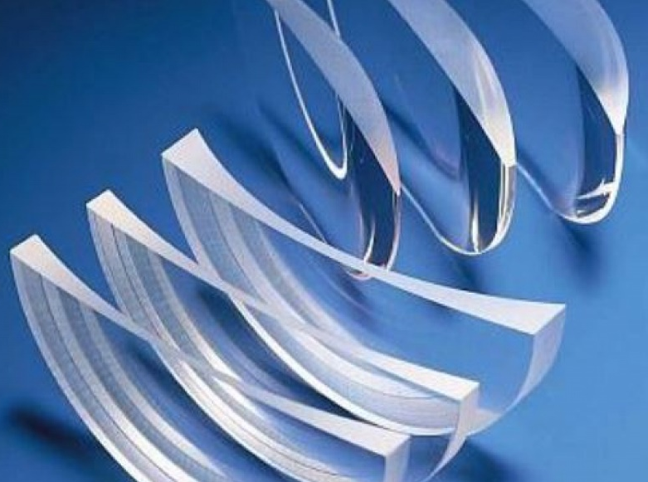
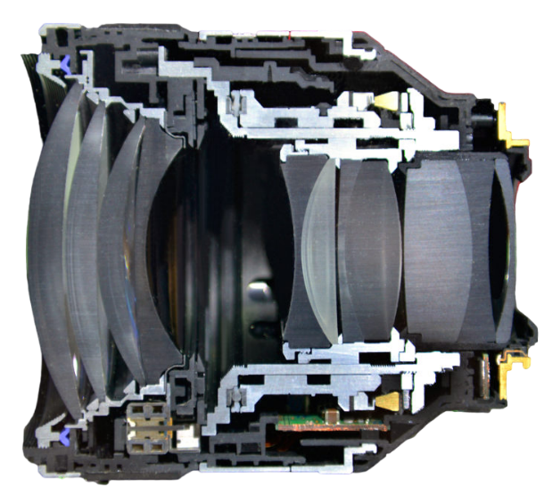
Soorten lenzen
+ lenzen:
- lenzen:
In het midden dikker dan aan de rand.
In het midden dunner dan aan de rand.
_
-
-
-
+
+
+
+
- en + brillenglazen
Samengestelde lens van een fototoestel
menu

Slide 3
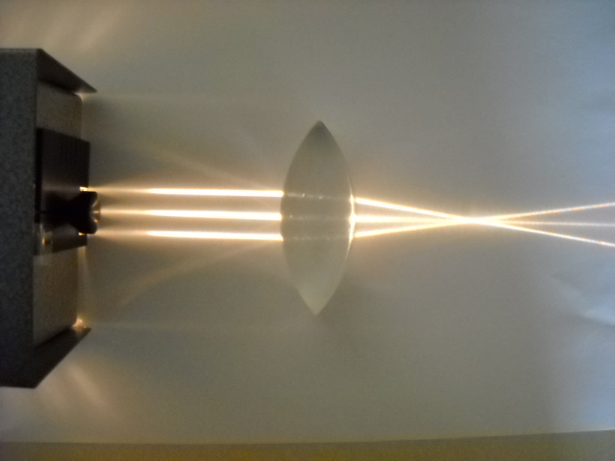
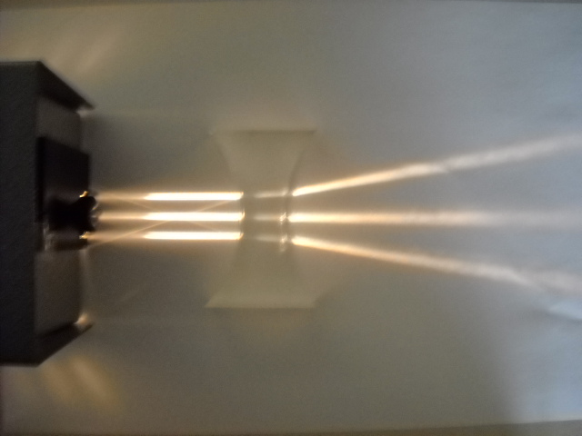
Convergeren en divergeren
Convergerende werking
Divergerende werking
co of con betekent “samen”: naar elkaar.
di of bi(s) betekent “twee”: uit elkaar.
menu

Slide 4
Waar hangt de brandpuntafstand van af?
F
f
F (Focus) is het brandpunt
f is de brandpuntafstand
F
f
Hoe boller een lens des te kleiner is de brandpuntafstand f.
(De brandpuntafstand hangt ook nog af van het soort glas)
menu

Slide 5
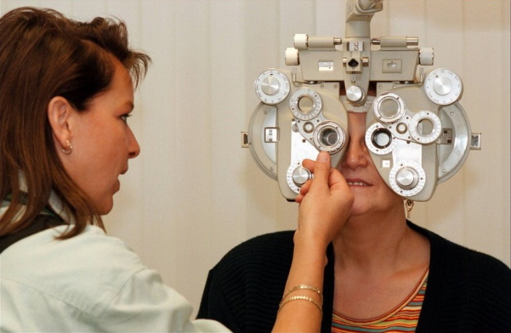
De lenssterkte S van een bril
Bij de opticiën wordt de lenssterkte aangegeven met dioptrie.
Dat heet de lenssterkte S.
$$S=\frac{1}{f}$$
De formule staat in de Basis-BINAS
S is de lenssterkte in dioptrie (dpt)
f is de brandpuntafstand in m
menu

Slide 6
De lenssterkte berekenen
Een brilleglas heeft een sterkte van 5 dpt.
Bereken de brandpuntafstand in cm.
Geg.:
S = 5 dpt
f
Gevr.:
$S=\frac{1}{f}$ →
$5=\frac{1}{f}$ →
$$f =\frac{1}{5}$$
Opl.:
= 0,2 m = 20 cm
menu

Slide 7
Drie constructiestralen en een willekeurige straal
Een positieve lens teken je als een streep met een + er boven!
+
V
F₁
F₂
O
v
b
B
Er zijn drie constructiestralen:
Een straal evenwijdig aan de hoofdas gaat naar het brandpunt F₂.
Een straal door het optisch midden O gaat rechtdoor.
Een straal door het brandpunt F₁ gaat evenwijdig aan de hoofdas verder
Elke straal uit een voorwerpspunt gaat naar zijn beeldpunt.
menu

Slide 8
Simulatie van de stralengang
Simulatie van de stralengang bij een lens (Excel)
De drie constructiestralen gebruiken.
De lichtbundel tekenen
Een willekeurige lichtstraal tekenen.
Simulatie van stralengang bij een lens (Geogebra)
menu

Slide 9
Het voorwerp “buiten” het hoofdbrandpunt
1
2
3
F₁
F₂
Elke straal uit een voorwerpspunt gaat naar zijn beeldpunt.
Teken de stralen naar de boven- en onderkant van de lens.
En nu de lichtbundel die op de lens valt.
Verplaats het scherm van plaats 1 → 2 → 3:
scherm 1
scherm 2
scherm 3
menu

Slide 10
Het voorwerp in het hoofdbrandpunt
F₁
F₂
Er komen evenwijdige stralen uit de lens.
menu

Slide 11
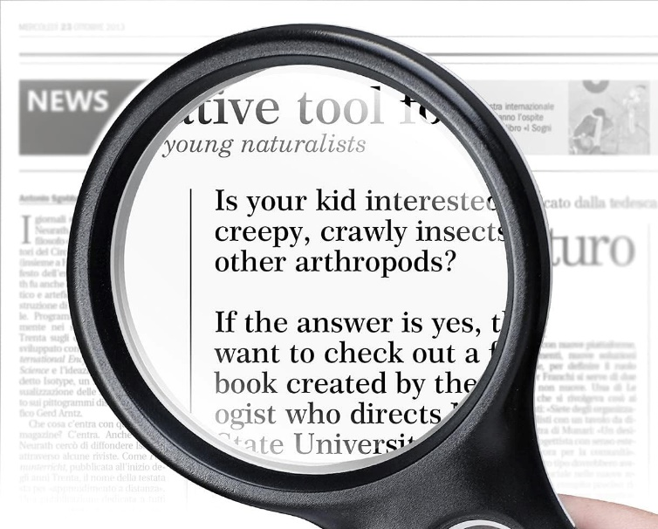
Het voorwerp “binnen” het brandpunt, 2/2
B
De gebroken stralen snijden elkaar schijnbaar (virtueel) in B.
De gebroken stralen snijden elkaar niet!
+
F₁
F₂
Als je in de lens kijkt zie je een vergroot virtueel beeld!
Het beeld B is het (virtuele) snijpunt van de gebroken stralen.
Het beeld is vergroot en virtueel (schijnbaar).
Elke straal gaat na de lens verder alsof hij uit het beeld komt!
Toepassing:
Vergrootglas (loep)
menu

Slide 12
De lineaire vergroting, theorie
+
V
F₁
F₂
O
v
b
B
Als je de twee gelijkvormige driehoeken vergelijkt zie je dat B:V = b:v
$$N_{lin}=\frac{B}{V}$$
Formule 1:
$$N_{lin}=\left| \frac{b}{v} \right|$$
Omdat bij een virtueel beeld b negatief is, staan er absolute waarde- ofwel modulus-strepen.
Formule 2:
menu

Slide 13
De vergroting, lenssterkte en lenzenformule
$$N=\frac{B}{V}$$
lineaire vergroting N_{lin}:
V = grootte van het voorwerp
B = grootte van het beeld
$$N=\frac{b}{v}$$
v = voorwerpafstand in m (cm)
b = beeldafstand in m (cm)
$$S=\frac{1}{f}$$
lenssterkte S:
f in m en S in dpt (dioptrie)
lenzenformule:
$$\frac{1}{v}+\frac{1}{b}=\frac{1}{f}$$
v = voorwerpafstand in m (cm)
b = beeldafstand in m (cm)
f = brandpuntafstand in m (cm)
b < 0 ↔ het beeld is virtueel.
menu

Slide 14
De lineaire vergroting, rekenvoorbeeld 1/2
Je gezicht is 30 cm hoog en staat 100 cm voor de lens van een digitaal fototoestel. De brandpuntafstand is 2,5 cm
Bereken de afstand van de lichtchip (het scherm) tot de lens?
Hoe groot is de afbeelding van je gezicht?
a.
Geg.:
v = 100 cm,
f = 2,5 cm.
Gevr.:
b
Opl.:
1/v + 1/b = 1/f →
1/100 + 1/b = 1/2,5
0,01 + 1/b = 0,4 →
1/b = 0,4 – 0,01 = 0,39
b = 1/0,39 =2,56 cm
b.
Geg.:
v = 100 cm,
b = 2,56 cm.
Gevr.:
B
$$N=\frac{b}{v}$$
$$=\frac{2,56}{100}$$
$of: N=\frac{B}{V}$ → $0,0256=\frac{B}{30} →$
$B=0,0256 . 30=0,768 cm$
Opl.:
$$=0,0256$$
B = 0,0256 . 30
$=0,$768 cm
menu

Slide 15
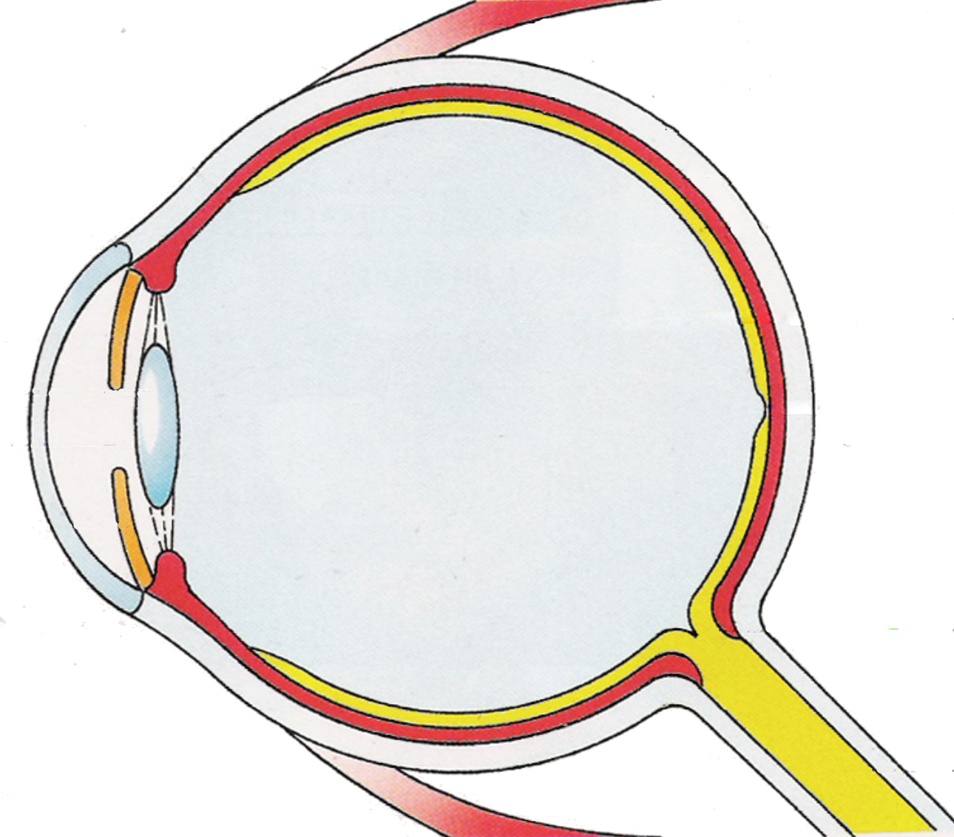
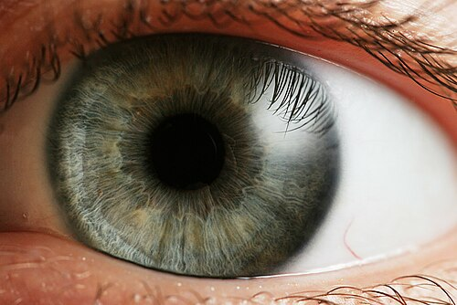
De bouw van het oog
doorzichtig hoornvlies
netvlies
(lichtsensoren)
ooglens
blinde vlek
(geen sensoren)
pupil
pupil
iris
oogzenuw
iris
Quizlet.com
De bolling van het hoornvlies kun je laten laseren waardoor deze meer of minder bol wordt.
De bolling van het hoornvlies is de sterkste lens van het oog (43 dpt). De ooglens kan accommoderen van 20-22 dpt.
menu

Slide 16
Het beeld op het netvlies
Elke straal door het midden van de lens gaat rechtdoor:
1. Het beeld is omgekeerd (onder/boven).
2. Het beeld is verkleind.
3. Van het beeld zijn links en rechts verwisseld.
menu

Slide 17
De blinde vlek, theorie
Blauwe en rode vlek.
neus
ooglens
Linker oog dicht
Blinde vlek
Bij de juiste afstand van het oog tot de rode vlek valt het beeld op de blinde vlek.
Je ziet de rode vlek niet meer.
menu

Slide 18
De blinde vlek, experiment
Ga met je rechter oog voor de blauwe vlek zitten en sluit je linker.
Nader het scherm en blijf naar de blauwe vlek kijken!
Nader het scherm totdat je de rode schijf niet meer ziet.
Het beeld van de rode schijf valt nu op het netvlies.
Je hersenen vullen het ontbrekende stuk op met de omgeving.
De “rode” vlek zie je als geel!
Je kunt ook je rechter oog sluiten en met links naar de rode vlek kijken.
menu

Slide 19
Accommoderen
Als het voorwerp dichterbij staat moet de ooglens boller worden.
Het aanpassen van de bolling van de lens zodat er een scherp beeld ontstaat heet accommoderen.
menu

Slide 20
Accommoderen voor een normaal oog
Als je in de verte kijkt is je ooglens ongeaccommodeerd.
De ooglens is dan zo plat mogelijk.
Omdat het voorwerp zo ver weg staat zijn de stralen zo goed als evenwijdig.
Als je op 30 cm scherpstelt, is je oog maximaal geaccommodeerd.
Je ooglens is dan zo bol mogelijk.
Op 30 cm afstand kun je langdurig scherpstellen zonder hoofdpijn.
Dat heet het nabijheidspunt.
De plaats hangt sterk af van de leeftijd.
menu

Slide 21
Een bril voor een verziende
Als je een boek leest moet je ooglens sterk accommoderen.
Is je ooglens te plat dan kun je dichtbij niet goed zien.
Je lens is te plat of je oogbol is te kort.
i
Je bent verziend!
Het puntje op de i zie je als een wazige vlek.
Je hebt een + bril nodig.
+
De bril convergeert de stralen een beetje,
De ooglens doet de rest.
i
Zonder bril is het beeld een vlek.
Met de + bril is het beeld een punt.
menu

Slide 22
Een bril voor een bijziende
Als je in de verte kijkt moet je ooglens weinig accommoderen.
Is je ooglens te bol dan kun je ver af niet goed zien.
Je lens is te bol of je oogbol is te lang.
i
Je bent verziend!
Het puntje op de i zie je als een wazige vlek.
_
Je hebt een - bril nodig.
De ooglens convergeert de stralen te veel.
Daarom divergeert de bril de stralen eerst.
i
Zonder bril wordt het beeld een vlek.
Met de - bril wordt het beeld een punt.
menu

Slide 23
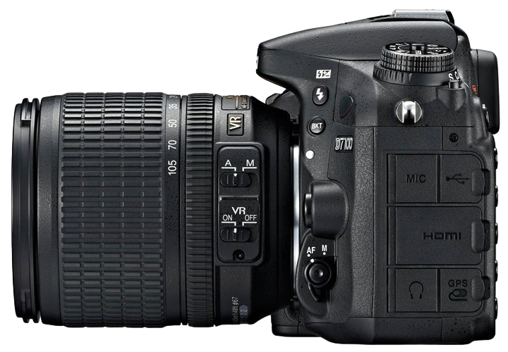
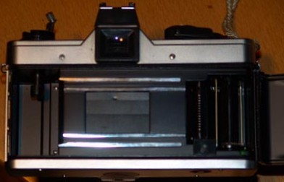
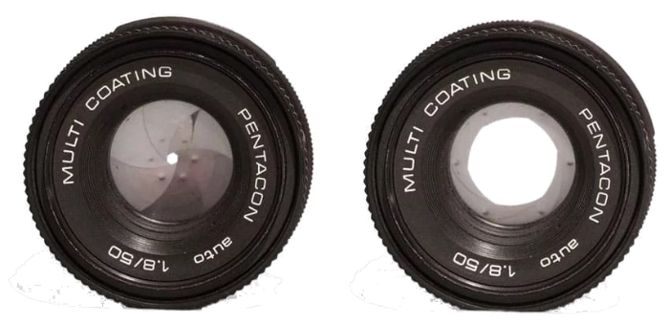
Camera, onderdelen, scherptediepte bij groot diafragma
Verschuifbare lens zodat er een scherp beeld ontstaat.
Deze drie stippen gaan we afbeelden
Nu gaan we de drie bundels tekenen.
F₁
F₂
Camerahuis
De sluiter: hoe groter de sluitertijd hoe meer licht er op de sensor valt.
Voor- en achtergrond zijn nu super onscherp!
Lichtgevoelige chip (sensor)
Regelbare diafragmaopening: hoe groter hoe meer licht er naar binnen komt.
menu

Slide 24
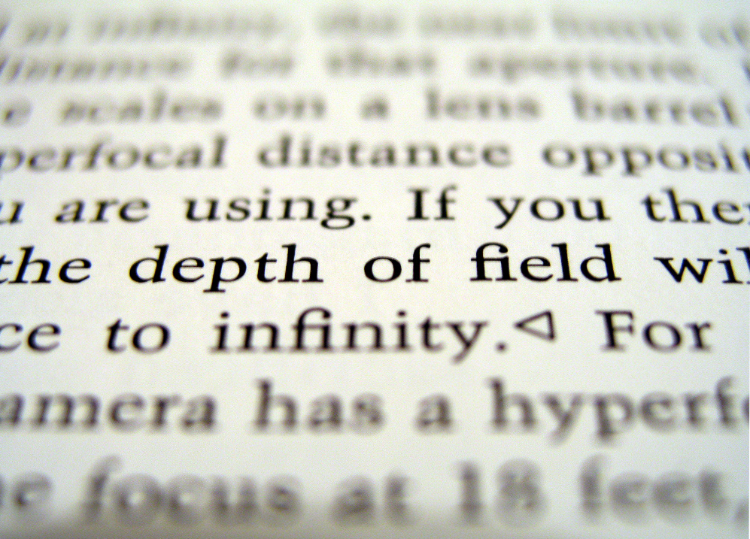
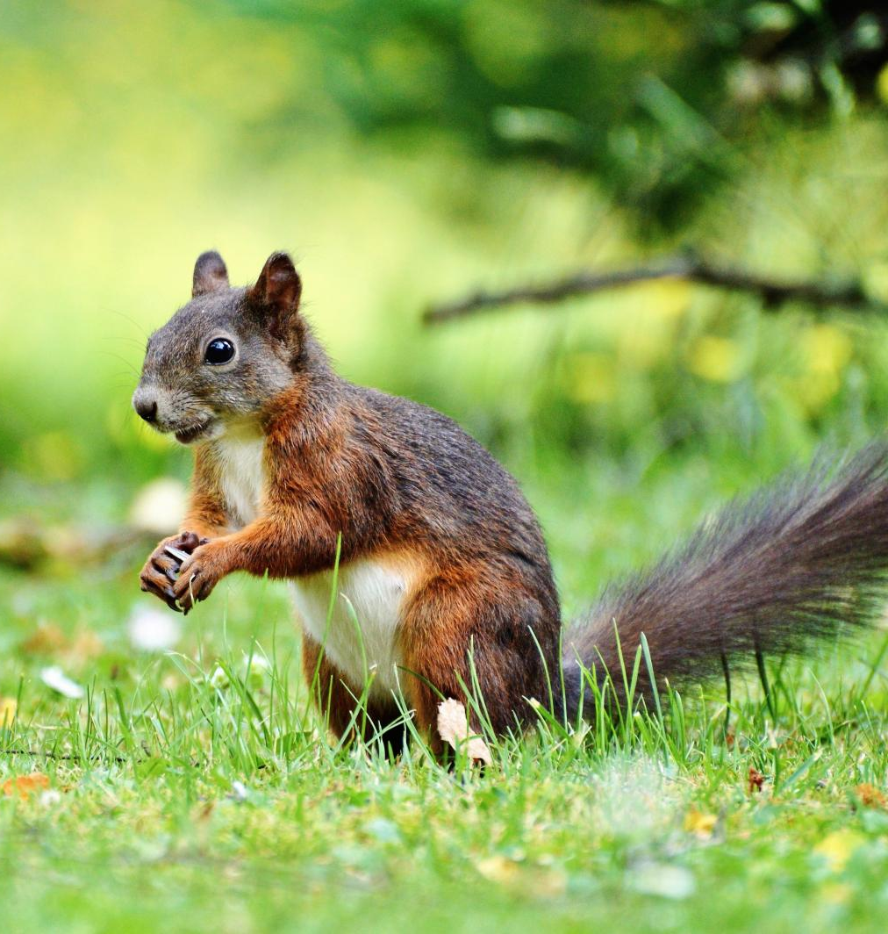
Camera, foto met groot diafragma, weinig scherptediepte
wikipedia
cursus-fotografie.nl
Met een groot diafragma zijn voor- en achtergrond onscherp.
menu

Slide 25
Camera, scherptediepte bij klein diafragma
+
F₁
F₂
Groot diafragma
Stralen die tegen het diafragma komen moet je verder stippelen!
Voor- en achtergrond zijn met klein diafragma veel scherper!
menu

Slide 26
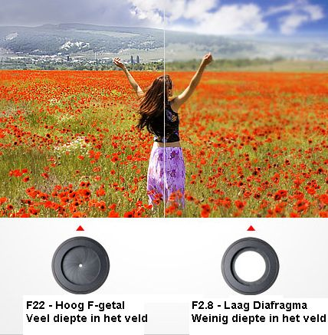
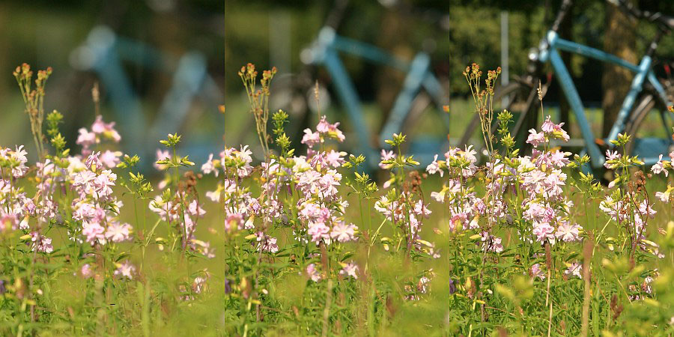
Camera, foto met groot en klein diafragma
https://www.benel.nl
Nandoonline
Bij een klein diafragma is de voor- en achtergrond wel scherp.
menu

Slide 27
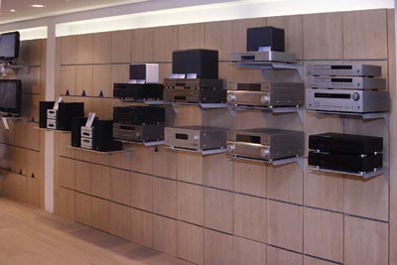
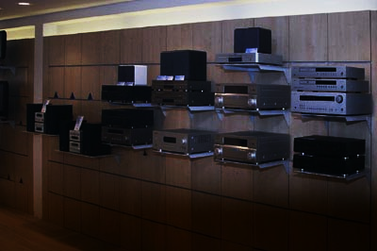
Camera, foto met lange en korte belichtingstijd
Belichtingstijd 1/1000 s
Belichtingstijd 1/125 s
Als er minder licht op de sensor valt is de foto donkerder
menu

Slide 28
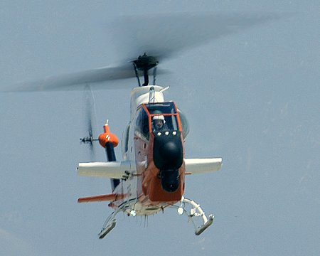
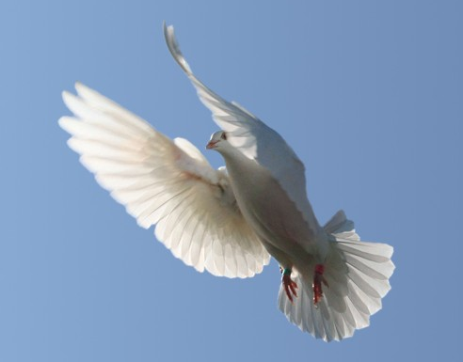
Camera, foto’s en bewegingsonscherpte 1/2
Er is bewegingsonscherpte.
De belichtingstijd was groot.
Het diafragma was dus klein.
Er is geen bewegingsonscherpte.
De belichtingstijd was klein.
Het diafragma was dus groot.
menu

Slide 29
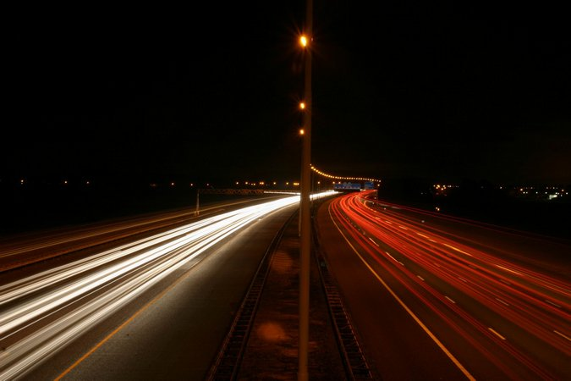
Camera, foto en bewegingsonscherpte 2/2
Veel bewegingsonscherpte dus lange sluitertijd.
menu

Slide 30
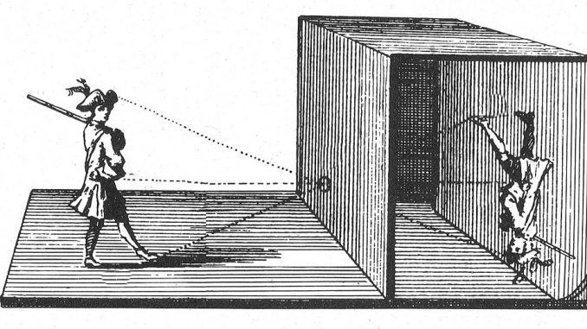
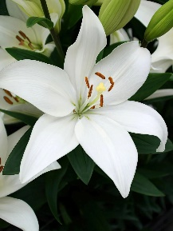
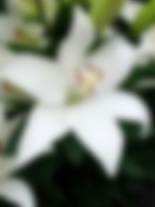
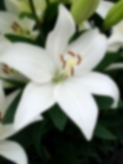
De camera obscura, een camera zonder lens
Met een groot gat:
Camera obscura betekent donkere kamer.
Onscherp beeld
Met een klein gaatje:
De camera obscura heet ook wel speldenprikcamera.
Scherper beeld
menu

Slide 31
De camera obscura en de camera
De camera osbcura (geen lens):
Onscherp beeld
De camera (met lens):
Scherper beeld
menu

Slide 32
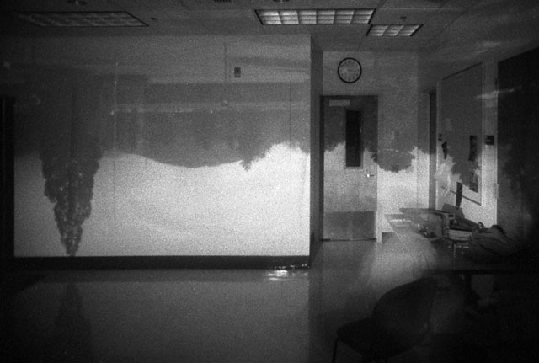
Een afbeelding met de camera obscura
Skagit Valley College, VS
menu

Slide 33
Samenvatting 1/4
Lenzen en constructies:
Een bolle lens is in het midden dikker, een holle is aan de rand dikker.
Is een lens erg bol, dan is de brandpuntafstand klein en de lenssterkte groot.
Convergent stralen gaan naar elkaar, divergente stralen gaan uit elkaar.
Er zijn drie constructiestralen.
+
V
F₁
F₂
O
v
b
B
divergente stralen
convergente stralen
Een willekeurige straal vanuit het voorwerp gaat na de lens verder naar zijn beeldpunt.
menu

Slide 34
Samenvatting 2/4
, formules
$$N=\frac{B}{V}$$
lineaire vergroting N_{lin}:
V = grootte van het voorwerp
B = grootte van het beeld
$$N=\frac{b}{v}$$
v = voorwerpafstand in m (cm)
b = beeldafstand in m (cm)
$$S=\frac{1}{f}$$
lenssterkte S:
f in m en S in dpt (dioptrie)
lenzenformule:
$$\frac{1}{v}+\frac{1}{b}=\frac{1}{f}$$
v = voorwerpafstand in m (cm)
b = beeldafstand in m (cm)
f = brandpuntafstand in m (cm)
Als b < 0 dan is het beeld virtueel.
menu

Slide 35
Samenvatting 3/4
Oog en bril:
Belangrijke onderdelen: hoornvlies, lens, pupil en netvlies (scherm).
1. Bij een normal oog beeldt de lens het voorwerp af op het netvlies.
voorwerp in de verte,
ongeaccommodeerd
voorwerp dichtbij,
maximaal geaccommodeerd
2. Bij een bijziende komt het beeld voor het netvlies te liggen.
i
De lens is te bol (de oogbol te lang) om ver te kunnen kijken.
Hij krijgt een –bril om in de verte te kunnen kijken.
3. Bij een verziende komt het beeld achter het netvlies te liggen.
i
De lens is te plat (de oogbol te kort) om dichtbij te kunnen kijken.
Hij krijgt een +bril om dichtbij te kunnen kijken (lezen).
menu

Slide 36
Samenvatting 4/4
De camera:
+
Belangrijkste onderdelen:
1. Lens, 2. diafragma, 3. sluiter (gordijn),
4. beeldsensor (scherm).
F₁
F₂
1
2
3
4
De lens zorgt voor een scherp beeld op de beeldsensor.
Het diafragma regelt de hoeveelheid licht die op de sensor valt.
Met een groot diafragma wordt de voor- en achtergrond onscherp.
Met de sluiter regel je de hoeveelheid licht die op de sensor valt.
Bij een lange sluitertijd wordt de afbeelding van een bewegend voorwerp
onscherp.
De afbeelding wordt dan overbelicht. Daarom kies je een klein diafragma.
De camera obscura is een camera zonder lens.
Bij een kleine opening is het beeld redelijk scherp maar donker.
menu

Slide 37
Einde
menu

